Slide 1
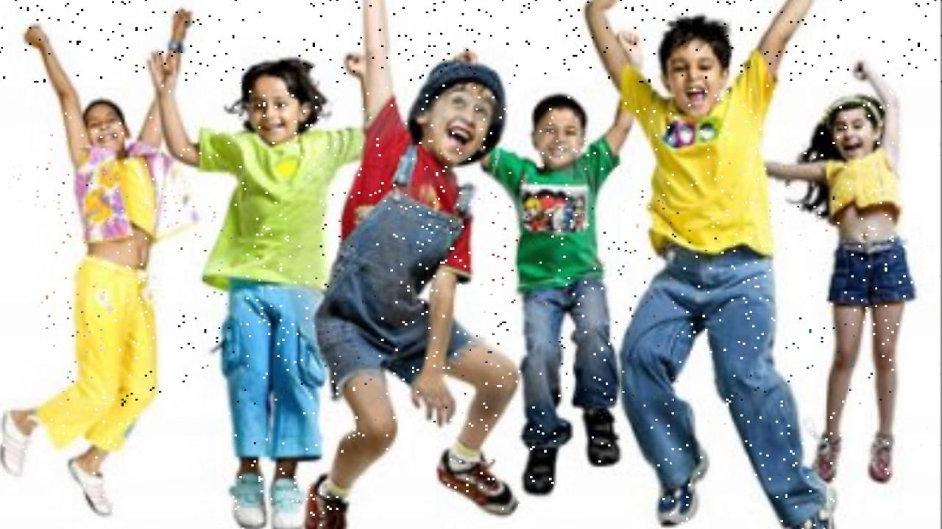
Erken Çocukluk Döneminde Fiziksel (Motor) Gelişim
Dr. Öğr. Üyesi Gökçe Karaman Benli

Slide 2
Fiziksel (Motor) Gelişim, fiziksel büyüme ve merkezi sinir sisteminin gelişimine paralel olarak organizmanın isteme bağlı hareketlilik kazanmasıdır.

Slide 3
Motor Gelişim
Dayanıklılık: Uzun süreli bedensel etkinliklerde, organizmanın yorulmaya karşı gösterdiği direnç yeteneğidir.
Kuvvet: Bir direnci yenebilme yeteneğidir.

Slide 4

Çocukların motor becerilerde sağlıklı bir şekilde gelişebilmeleri için zamana ihtiyaçları vardır.

Slide 5
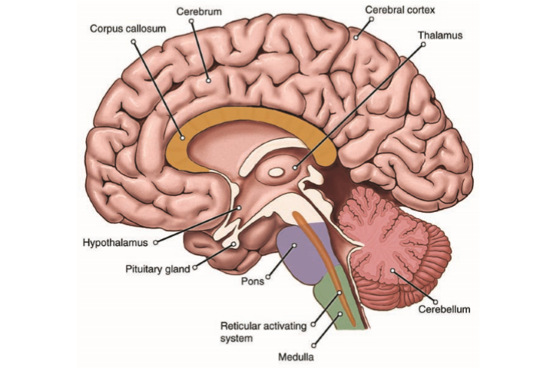
Çocuklarda istemli hareketler 4. ay civarında korteks geliştikçe görülmeye başlar.

Slide 6
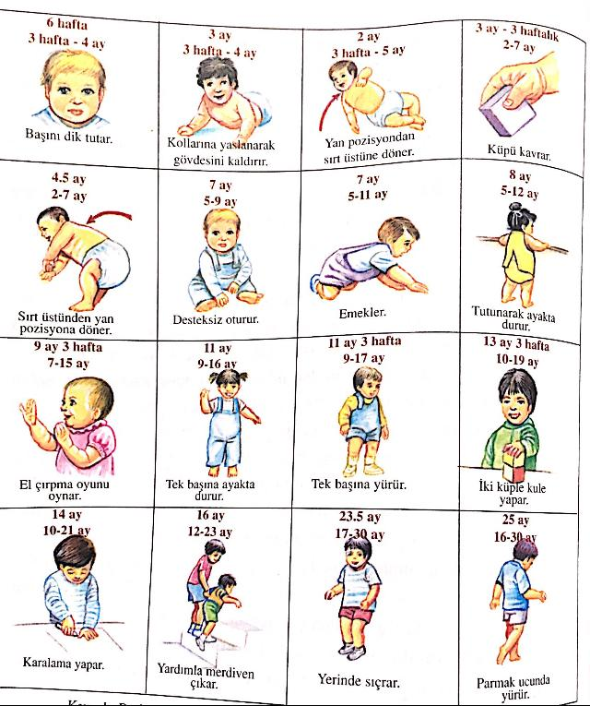

Slide 7
Motor Gelişimi Etkileyen Etmenler
Hazırbulunuşluk
Motivasyon
Hareketi Yapma
Dikkat ve Model Olma
Geribildirim

Slide 8
Motor Gelişim 2 temel alanda incelenir.
Büyük Kas (Kaba) Motor Gelişimi
Küçük Kas (İnce) Motor Gelişimi

Slide 9
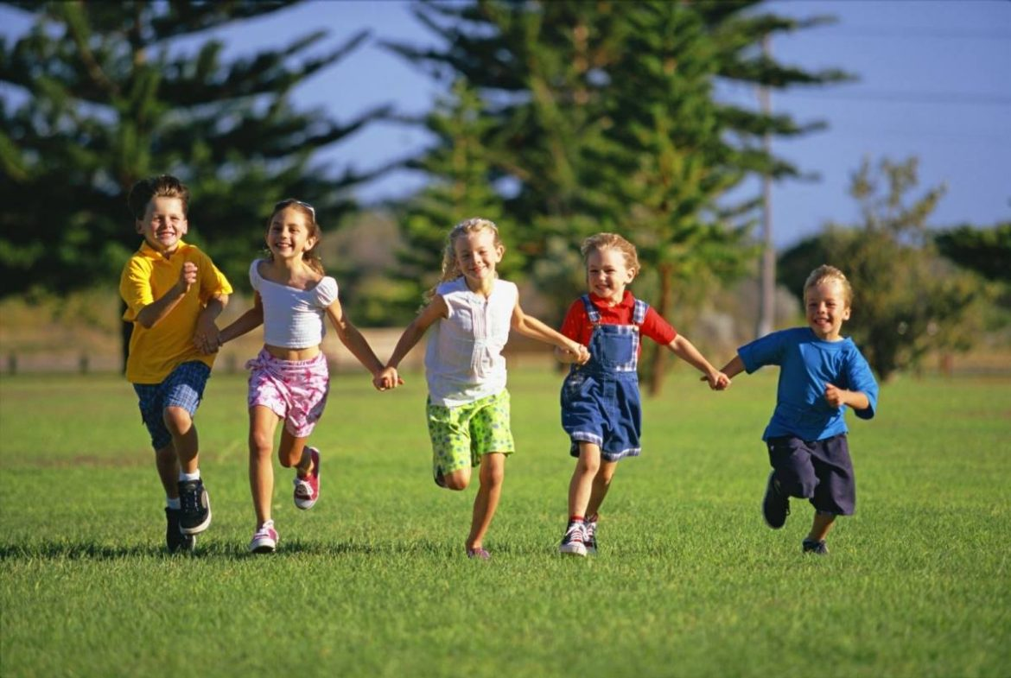
Büyük Kas (Kaba) Motor Gelişim
Emekleme, ayakta durma, yürüme, koşma, sallanma, dönme, yuvarlanma, zıplama, denge gibi hareketler üzerindeki kontrolü anlatmak için kullanılır.

Slide 10
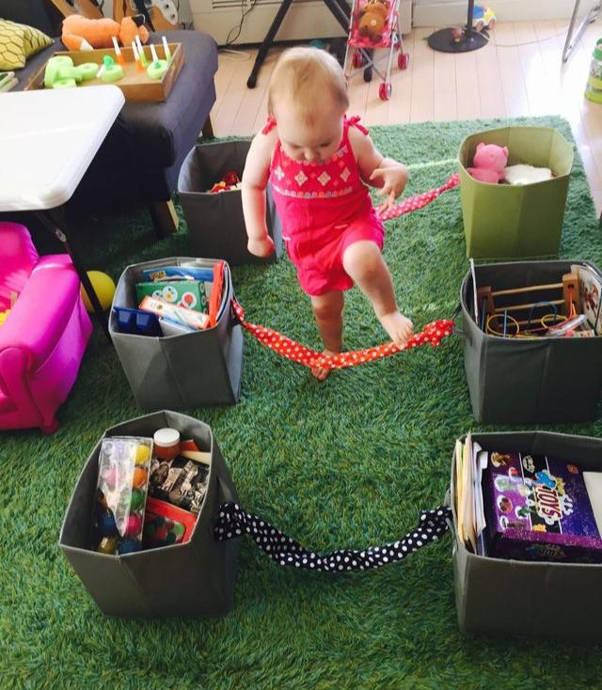
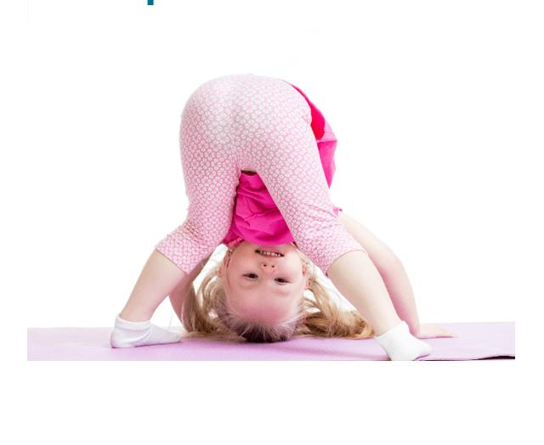
2 yaştan sonra çocuklar artık bacaklarını daha güvenle ve koordineli olarak kullanırlar. Böylece kolları ve gövdeleri yeni hareketler yapabilmek için bir anlamda özgür kalır.

Slide 11
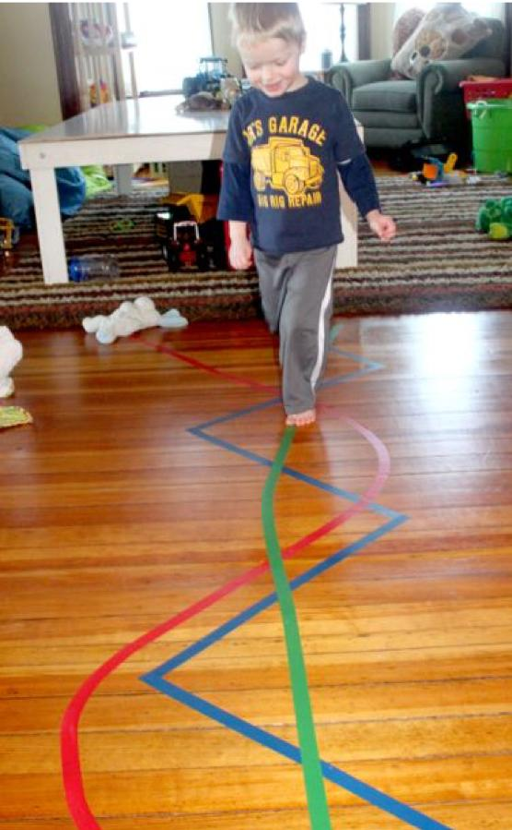
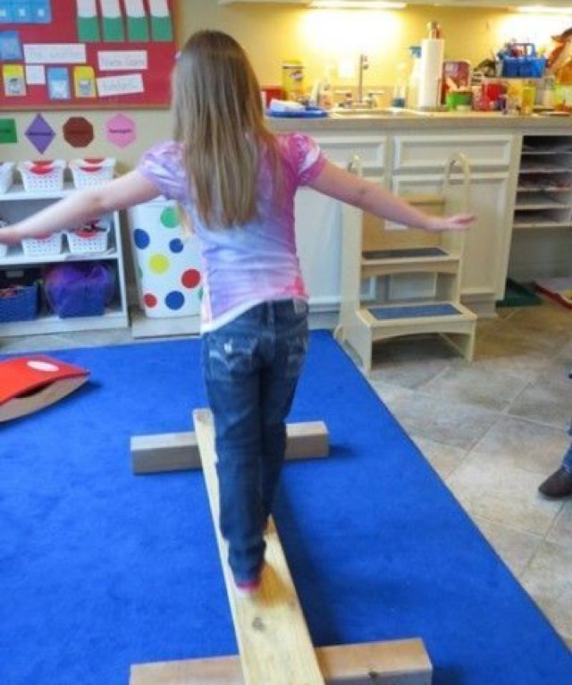
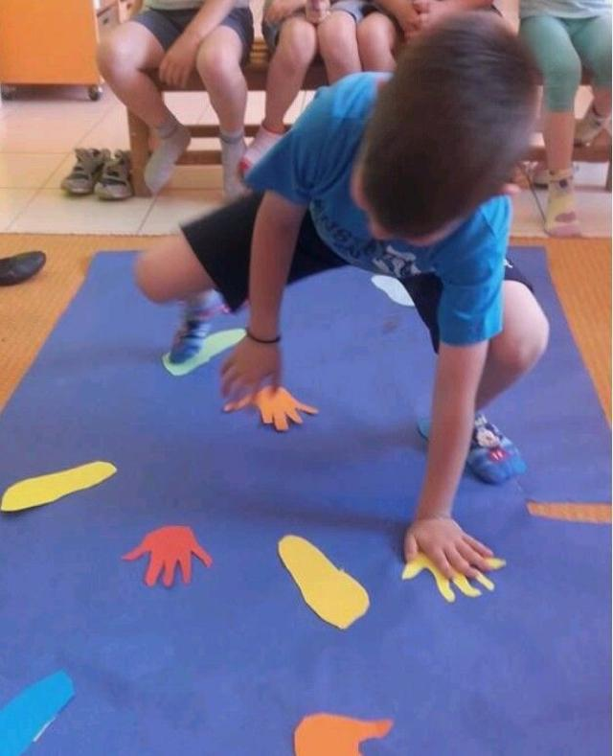

Slide 12
4-5 yaş arası çocuklar top atma ve tutma becerilerinde daha başarılıdır. Topu atarken vücudunu sağa ve sola doğru çevirebilir. Buna vücut rotasyonu denilir. Topu çift elle tutar.
Topla oyunlar oynarken topun ağırlığı çocukların yaşına uygun olmalıdır. Örneğin; 1-2 yaşındaki çocuklar için basketbol topuyla oynamak uygun değildir.

Slide 13
5-6 yaşta atma ve yakalama davranışlarının olgunlaştığı görülür. Kollarını daha becerili kullanabilir. Ağırlığını değiştirebilir.
Çocukların bu dönemde dışarıda özellikle parklarda çocuk oyuncaklarıyla ve oynama alanlarında vakit geçirmeleri gelişimlerini olumlu etkiler.

Slide 14
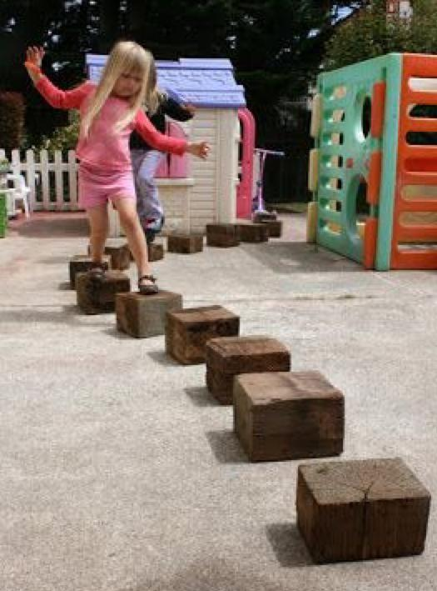
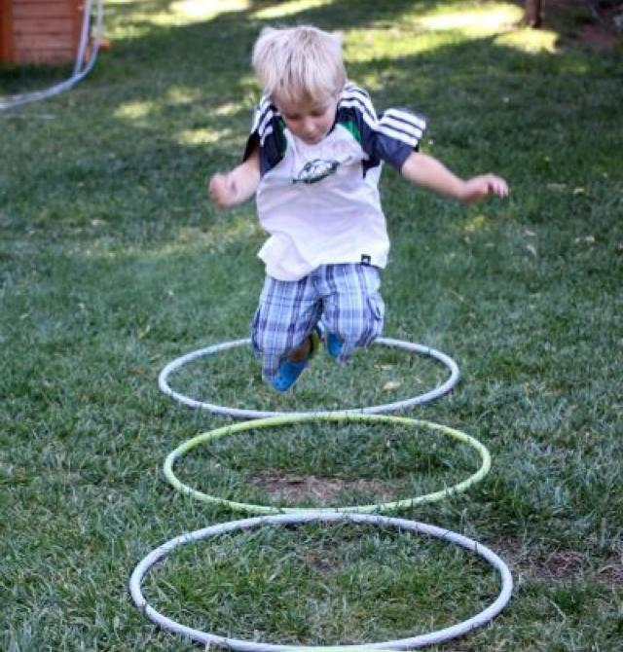

Slide 15
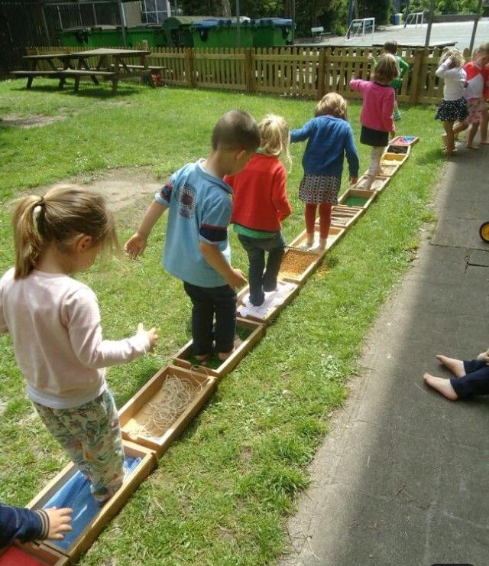

Slide 16
Küçük Kas (İnce) Motor Gelişimi
Elin ve ayağın kullanılmasına ilişkin becerileri anlatır.
Küçük kas motor becerilere tutma, kavrama, yazma, yırtma, çizme, yapıştırma, kesme gibi beceriler örnek olarak verilebilir.

Slide 17
Çocukların küçük kas becerilerinin gelişimini iki alanda çok net görebiliriz:
1- Özbakım Becerileri
2- Çizme, boyama becerileri

Slide 18
Özbakım Becerileri
1-2 yaş
2-3 yaş
Ellerine verilen havluyla ellerini kurularlar.
Çoraplarını giyebilirler.
3-4 yaş
Çıt çıt ve çengelleri kapatırlar.
Destek verildiğinde dişlerini fırçalayabilirler.
Basit giysileri çıkarıp-giyebilirler. Örneğin; Çoraplarını çıkarırlar.
Kaşıkla yemek yiyebilirler.
3 yaşlarında tuvalet gereksinimlerini karşılamak için isteklidirler.

Slide 19
Özbakım Becerileri
4-5 yaş
5-6 yaş
Bıçak kullanma başlar.
Giyinme konusunda daha beceriklidirler.
Ayakkabılarını destek verildiğinde bağlamaya başlarlar.
Düğme ilikleme ve fermuar açma becerilerinde ilerleme görülür.
Bu süreçte yapabildiklerini gördükçe özgüvenleri artar.

Slide 20
Çizme ve Boyama Becerileri
Çizme ve Boyama Becerileri
Karalama Dönemi
İlk Şekiller
Daha Gelişmiş Gerçekçi Çizimler
En önemli gelişim çizgi çizebilmeleridir. 3 yaşlarında ilk insan figürü görülmeye başlanır.
Çocuklar çizdikçe çizimlerinde daha fazla ayrıntıya yer vermeye başlarlar.
Çocuklar karalamalarını yaptıktan sonra yorumlamayı severler.

Slide 21
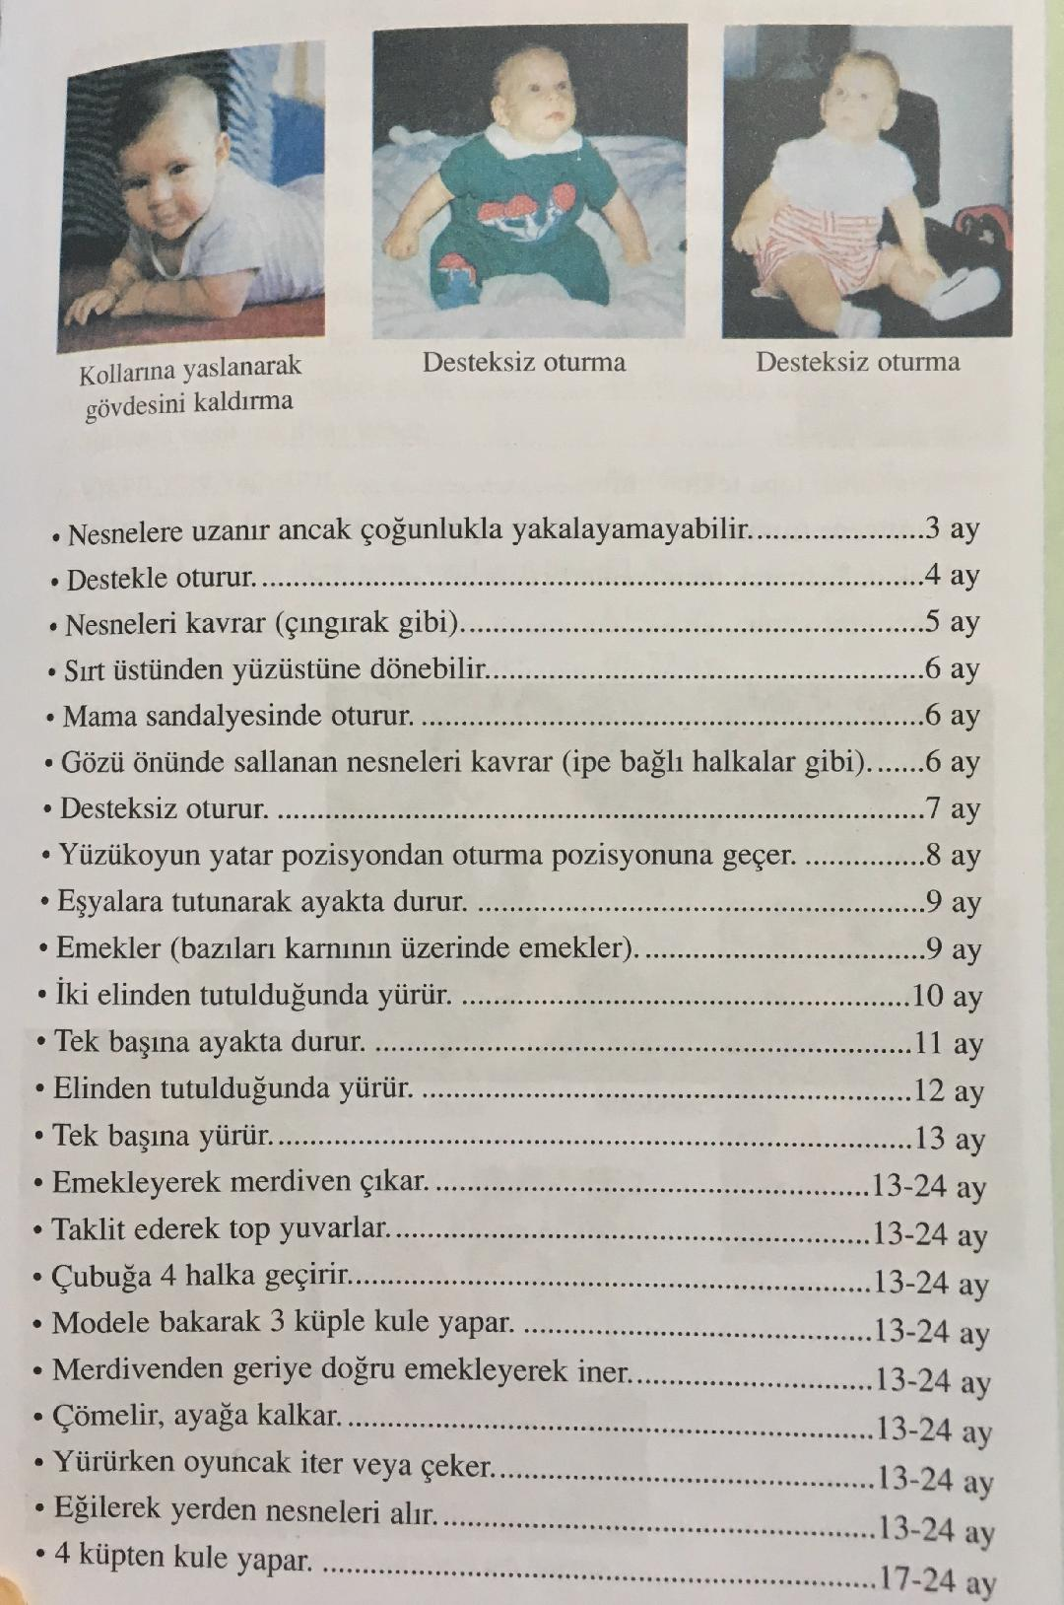
Motor Gelişimde Önemli Bazı Becerilerin Kazanılma Yaşları

Slide 22
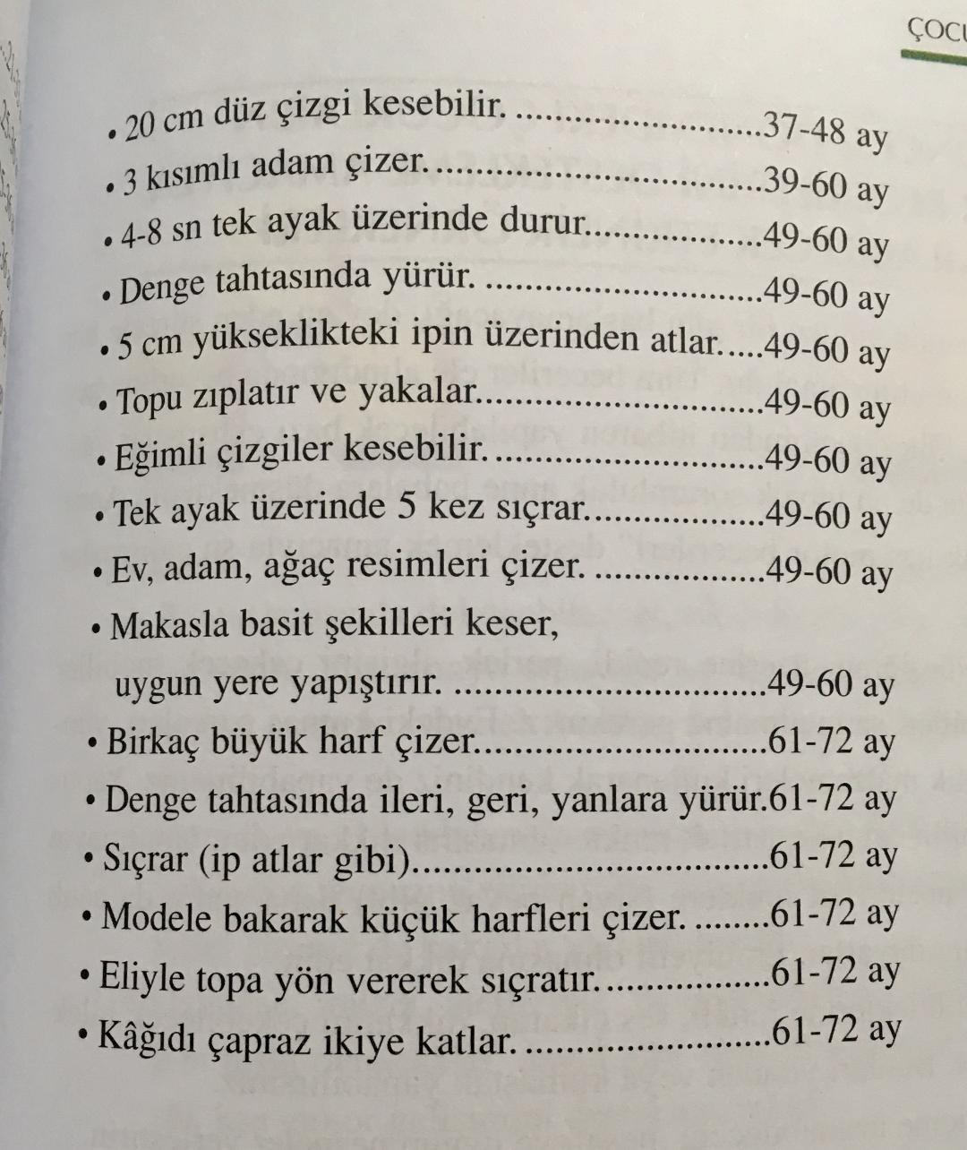

Slide 23
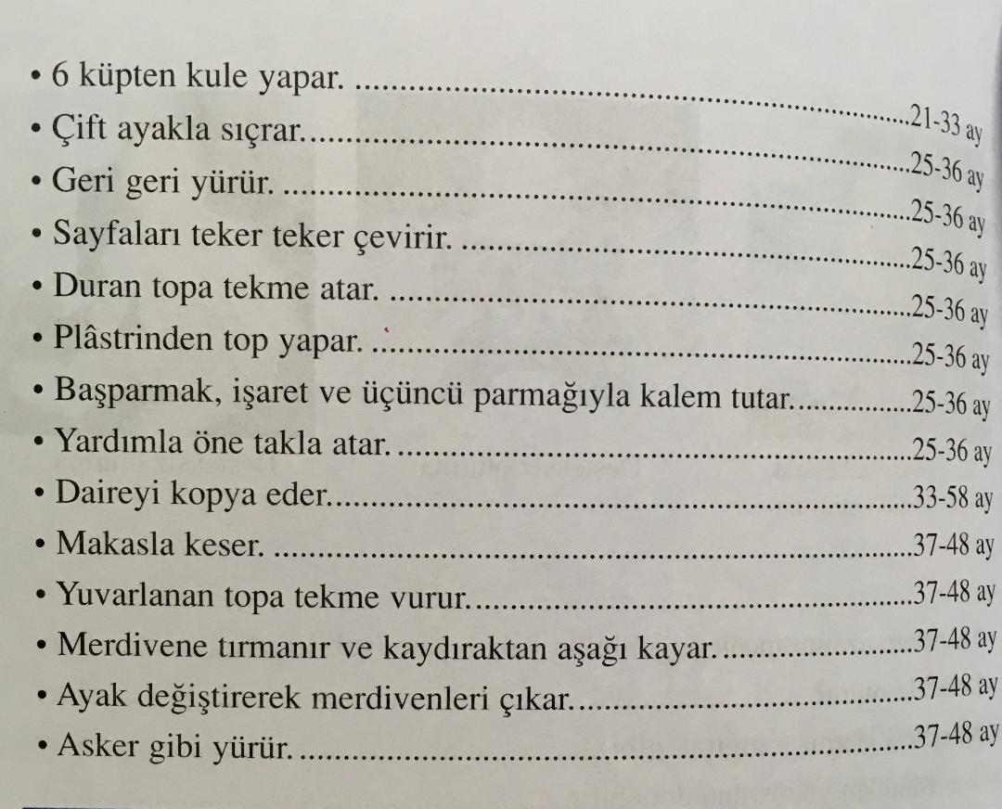

Slide 24
Kaynaklar
Pınar San Bayhan ve İsmihan Artan: “Çocuk Gelişimi ve Eğitimi” Morpa Yayınları.
Aysel Köksal Akyol. (2018) (Editör). Erken Çocukluk Döneminde Gelişim II 36-72 Ay. Ankara: Anı Yayıncılık.

